Slide 1
chapter05
JavaScript
jQuery
Ajax
JavaScript
jQuery
Ajax, json

Slide 2
JavaScript
01
브라우저 내에 내장된 자바스크립트 실행엔진 (해석기)를 통해 실행되어지고
브라우저 화면에 반영된다.
본문 어디에도 삽입되어 실행될 수 있다 실습 ex00.html
<!DOCTYPE html>
<html>
<head>
<meta http-equiv="content-type" content="text/html; charset=utf-8">
<script type="text/javascript">
document.write( "header" );
</script>
<title>Mysite</title>
</head>
…
…
<body>
<script type="text/javascript">
document.write( “body" );
</script
</body>
<script type="text/javascript">
document.write( "body이후" );
</script>
</html>

Slide 3
JavaScript
01
기본데이터타입
  number, string, boolean
테이터타입(자료형) 확인 → typeof 연산자 사용
console.log(typeof 1); //number
console.log(typeof 1.5); //number
console.log(typeof '한'); //string
console.log(typeof "안녕하세요"); //string
console.log(typeof (6>5)); //boolean
console.log(typeof (6<5)); //boolean
number
  연산자: + - * / %
console.log(13+5); //18
console.log(13-5); //8
console.log(13*5); //65
console.log(13/5); //2.6
console.log(13%5); //3
console.log(13+5.2); //18.2
console.log(5+3*2); //11
console.log((5+3)*2); //16

Slide 4

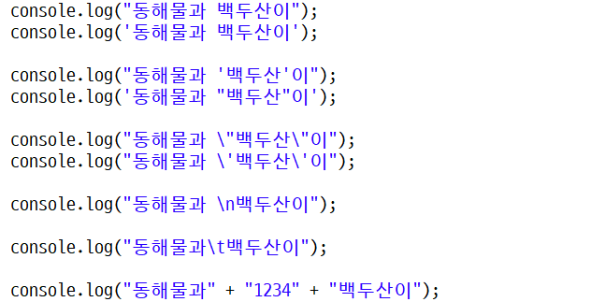
JavaScript
01
String
  이스케이프문자:
  = \
\

Slide 5
JavaScript
01
boolean
console.log( 52 > 273 ); //false
console.log( 52 < 273 ); //true
>= 좌변이 우변보다 크거나 같습니다.
<= 우변이 좌변보다 크거나 같습니다.
> 좌변이 큽니다.
< 우변이 큽니다.
== 좌변과 우변이 같습니다.
!= 좌변과 우변이 다릅니다.
===
!==

Slide 6
JavaScript
01
boolean
[ && 연산자 ]
[ || 연산자]
[ ! 연산자]
&& | 결과
T && T | True
T && F | False
F && T | False
F && F | False
|| | 결과
T || T | True
T || F | True
F || T | True
F || F | False
! | 결과
!T | False
!F | True

Slide 7
JavaScript
01
변수이름 규칙
  자바스크립트의 예약어(키워드)는 사용할 수 없습니다(if, true, false, break, null 등)
  영문자 혹은 밑줄( _ )로 시작해야 하며, 숫자로는 시작할 수 없음
  문자의 대문자(A~Z), 소문자(a~z), 숫자(0~9), 밑줄만 사용 가능
  특수 문자는 _와 $만 허용되고, 공백 문자를 포함할 수 없음.
변수선언
  데이터타입(자료형)을 표기하지 않는다.
var no = 3;
var str = "안녕하세요";
var boo = true;
number no = 3;
string str = "안녕하세요";
boolean boo = true;
  같은 이름으로 변수선언이 된다.
var person = "정우성";
var person = "이효리";
var person = "유재석";
console.log(person); //유재석

Slide 8
JavaScript
01
데이터타입(자료형)확인
  자료형은 대입시 결정된다.
var data;
console.log(typeof data); //undefined
data = 15;
console.log(typeof data); //number
data = "안녕";
console.log(typeof data); //string
data = true
console.log(typeof data); //boolean

Slide 9
JavaScript
01
null 과 undefined
  null : 아무런 값도 나타내지 않는 특수한 값이다.(변수를 선언하고 null 이라는 빈 값을 할당한 경우)
  undefined: 자료형이 결정되지 않은 상태이다.(변수 선언은 되었지만 값이 할당되지 않은 경우)
var myVar1;
var myVar2 = null;
console.log( myVar1 ); //undefined
console.log( myVar2 ); //null

Slide 10
JavaScript
01
일치연산자
  == 동등연산자(느슨하게 비교)
  → 같은 자료형으로 형변환 후 값 비교
  === 일치연산자(엄격하게 비교)
  → 자료형과 값을 모두 비교
console.log("123" == 123); //true
console.log("123" === 123); //false
console.log(myVar1 == myVar2); //true
console.log(myVar1 === myVar2); //false
console.log('' == false); //true
console.log('' == 0); //true
console.log(0 == false); //true

Slide 11
JavaScript
01
문장의 끝 세미콜론 ;
  반드시 붙이지 않아도 되지만 붙여 쓴다.
Camel 표기법이 기본
  var guestbookNo ;
  function getGuestbookList(){} ;
주석
  한줄주석 //내용
  여러줄주석
  /*
  내용1
  내용2
  */

Slide 12
JavaScript
01
if, if~slse 등은 다른 언어와 유사
switch 다른 언어와 유사
for, while, do~while 다른 언어와 유사
if문 예제
  주어진 숫자가 60점 이상이면 “합격입니다.”
  60점 미만이면 “불합격입니다.” 를 브라우저에 출력하세요.
if문 예제
  주어진 숫자가
  0보다 크면 “양수“ 0보다 작으면 ＂음수“ 0일때는 “0” 을 브라우저에 출력하세요.

Slide 13
JavaScript
01
if, if~slse 등은 다른 언어와 유사
switch 다른 언어와 유사
for, while, do~while 다른 언어와 유사
switch문 예제
  주어진 과목번호를 통해 강의실 번호를 출력하는 프로그램을 작성하세요(브라우저에 출력)
  과목 code값이 1이면 “R101호”
    2이면 “R202호”
  3이면 “R303호”
  4이면 “R404호”
  나머지는 “상담원에게 문의하세요”

Slide 14
JavaScript
01
if, if~slse 등은 다른 언어와 유사
switch 다른 언어와 유사
for, while, do~while 다른 언어와 유사
while문 예제
  6의 배수이자 14의 배수인 가장 적은 정수 찾기

Slide 15

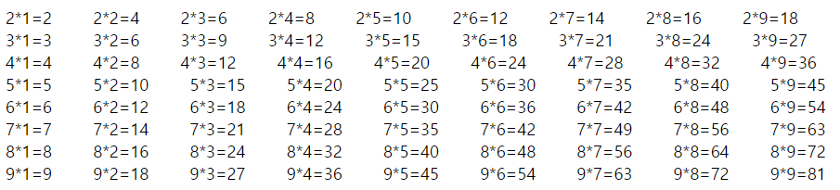
JavaScript
01
if, if~slse 등은 다른 언어와 유사
switch 다른 언어와 유사
for, while, do~while 다른 언어와 유사
for문 예제
  아래처럼 출력되도록 프로그램을 작성하세요

Slide 16
JavaScript
01
함수
  기명 함수표현식(이름 있는 함수, 선언적 함수) → 함수정의 부분이 가장먼저 해석된다.
<script type="text/javascript">
function testA() {
console.log("기명함수 실행");
};
testA(); //함수실행
</script>
  익명 함수표현식(이름 없는 함수)
  -->순서대로 해석된다.
<script type="text/javascript">
var testB = function() {
console.log("익명함수 실행");
};
testB(); //함수실행
</script>

Slide 17
JavaScript
01
함수
  두가지 방식의 같이 사용
<script type="text/javascript">
//(2)위에서 부터 순서대로 해석
var test = function(){
console.log("testA함수 입니다.");
}
//(1)선언적 함수가 가장 먼저 해석됨
function test(){
console.log("testB함수 입니다.");
}
//(3)번
test();
</script>

Slide 18
JavaScript
01
함수의 정의(매개변수 와 리턴값)
  plus 함수 만들기
<script type="text/javascript">
var sum = plus(5, 3);
console.log(sum);
function plus(no1, no2){
var plusSum = no1 + no2;
return plusSum;
}
</script>

Slide 19
JavaScript
01
  var 를 붙여서 사용하는 것이 좋다.
변수의 범위
<script type="text/javascript">
var name = "global"; // 전역 변수를 선언
function checkscope(){
var name = "local"; // 지역 변수를 선언
console.log(name); // 전역 변수가 아닌 지역 변수를 사용
}
checkscope(); // 출력 결과: "local"
console.log(name); // 출력 결과: "global"
</script>
var name = "global"; // 전역 변수를 선언
function checkscope(){
name = "local"; // 전역 변수를 변경
name2 = ＂로컬"; // 암묵적으로 새 전역 변수가 선언됨
}
checkscope();
console.log(name); // 출력결과: "local"
console.log(name2); // 출력결과: "로컬"
  name 에 var를 붙이면

Slide 20
JavaScript
01
배열
<script type="text/javascript">
var array = [273, 32, 103, 57, 52];
</script>
<script type="text/javascript">
var array = [];
array[0] = 1;
array[1] = 2.5;
array[2] = "안녕";
array[4] = "hello!!";
</script>

Slide 21
JavaScript
01
배열
<script type="text/javascript">
var array = [ 273, "String", true, function(){}, {}, [273,103] ];
console.log(array);
alert(array);
console.log(array[1]);
alert(array[1]);
</script>
  배열: push() pop() 메소드 스터디

Slide 22
JavaScript
01
객체
동적인 객체정의
클래스 없이 바로 인스턴스를 만들어 사용(필요할때 바로 만들어서 사용)
<script type="text/javascript">
</script>
var guestbookVo = {
name : "황일영",
password : "1234",
content: "안녕하세요 첫번째 방문",
showInfo: function (){
console.log(this.name + ", " + this.password + "," + this.content)
}
};
var name = guestbookVo.name;
console.log(name);
var password = guestbookVo["password"];
console.log(password);
guestbookVo.showInfo();

Slide 23
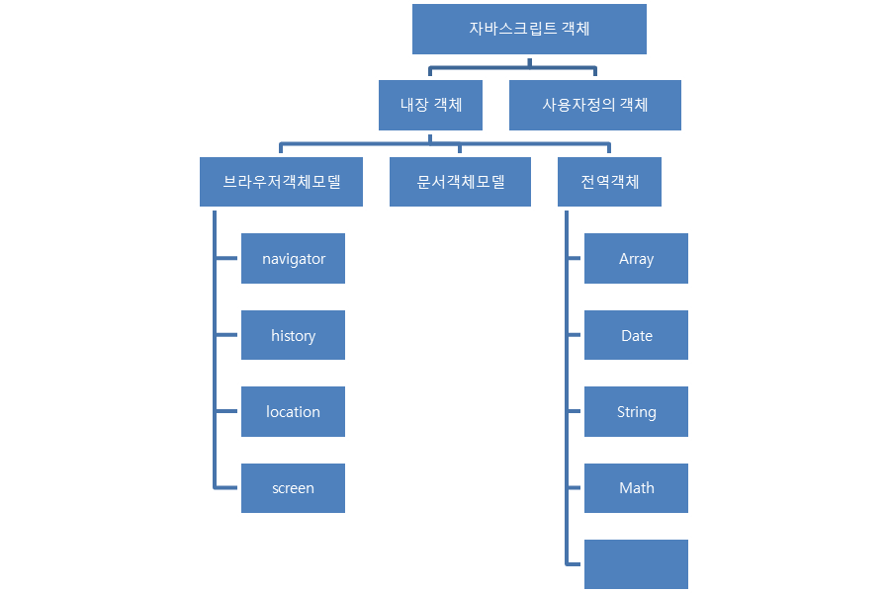
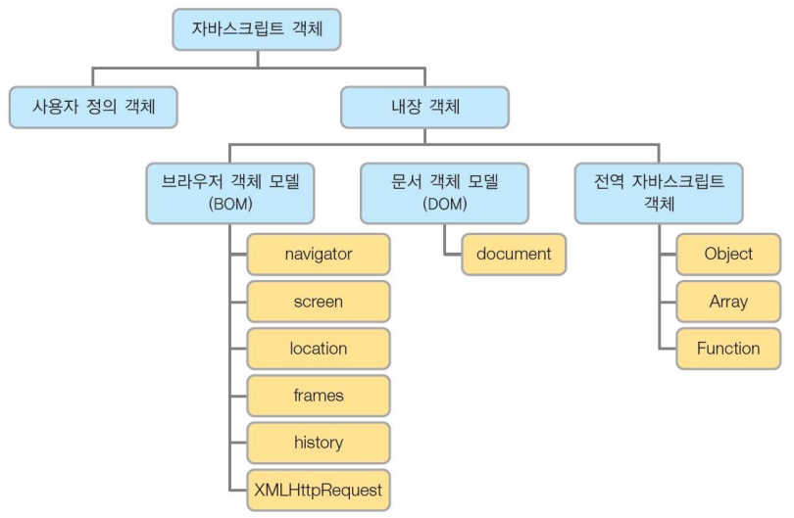
JavaScript
01
javaSrcipt 객체의 종류
자바스크립트 객체
자바스크립트 객체
사용자정의객체
navigator
history
location
screen
코어객체
document
Array
Math
Date
String
Math

Slide 24
JavaScript
01
DOM(Document Object Model) 객체
DOM은 HTML, XML 문서의 프로그래밍 interface 이다.
DOM은 문서의 구조화된 표현(structured representation)을 제공하며
프로그래밍 언어(js)가 DOM 구조에 접근할 수 있는 방법을 제공하여 그들이 문서 구조, 스타일, 내용 등을 변경할 수 있게 돕는다
var guestbookVo = {
name : "황일영",
password : "1234",
content: "안녕하세요 첫번째 방문",
showInfo: function (){
console.log(this.name + ", " + this.password + "," + this.content)
}
};
<script type="text/javascript">
</script>
var name = guestbookVo.name;
console.log(name);
var password = guestbookVo["password"];
console.log(password);
guestbookVo.showInfo();

Slide 25
JavaScript
01
이벤트
<div>
<input id="btn" type="button" VALUE="js테스트버튼" />
<h1 id="display">이름출력영역</h1>
</div>
<script type="text/javascript">
window.onload = function(){
var testButton = document.getElementById("btn");
var testArea = document.getElementById("display");
console.log(testArea);
testButton.onclick = function(){
testArea.innerHTML = "<font color='red'>홍길동<font>";
};
};
</script>

Slide 26
JavaScript
01
이벤트
  HTML DOM은 다음과 같은 javascript 가 이벤트에 반응할 수 있도록 하고 있다.
- 사용자의 마우스 클릭
- 웹 페이지의 로딩 완료 되었을 때
- 이미지가 로딩 되었을 때
- HTML element에 마우스가 움직이거나 오버되었을 때
- Input 필드가 변경 되었을 때
- HTML form 이 submit 될 때
- 사용자의 key 누름

